Slide 1

Формирование и развитие личности через патриотическое воспитание.
(Старший дошкольный возраст)
Воспитатели: Анисимова Л.Ю.
2019 год

Slide 2


Любовь к родному краю, родной культуре, родной речи начинается с малого-
любви к своей семье, к своему жилищу, к своему детскому саду. Постепенно
расширяясь, эта любовь переходит в любовь к родной стране, к её истории,
прошлому и настоящему, ко всему человечеству.
Д.С. Лихачов
.

Slide 3
Цель:
Организация эффективной системы работы по формированию у детей подготовительного дошкольного возраста чувства патриотизма и активной гражданской позиции.
Задачи:
Расширить и углубить знание о родном крае, его истории, достопримечательностях.
Развивать нравственно – патриотические качества, гордость, гуманизм, желание сохранять и преумножать богатство родного края, воспитывать уважение к труду людей, создающий красивый город, поселок.
Воспитывать любовь к Родине, родному краю, природе через непосредственное общение с ней, восприятие её красоты и многообразия.

Slide 4

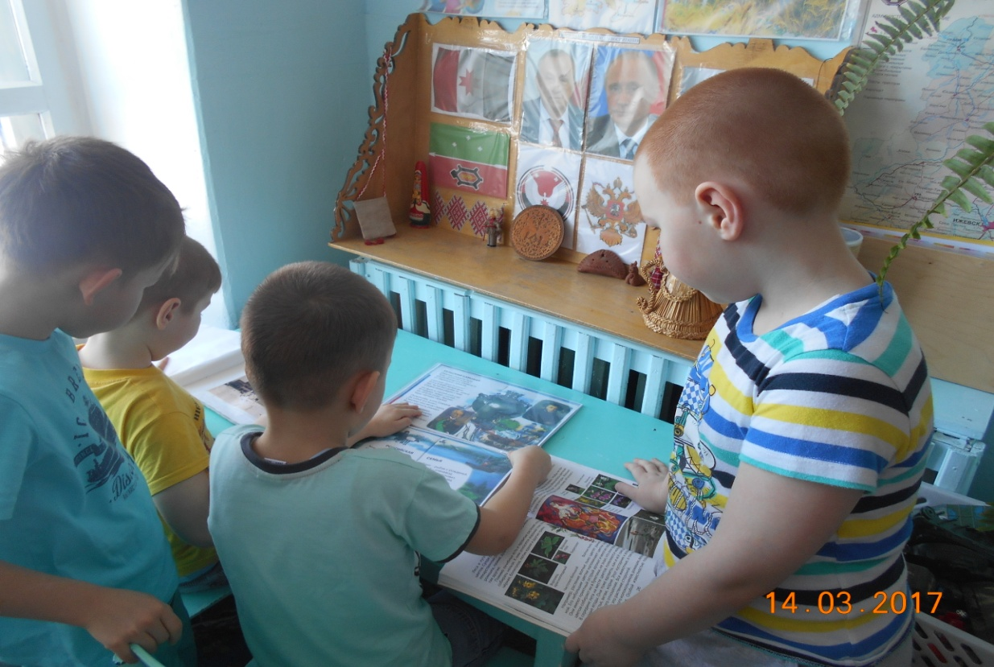
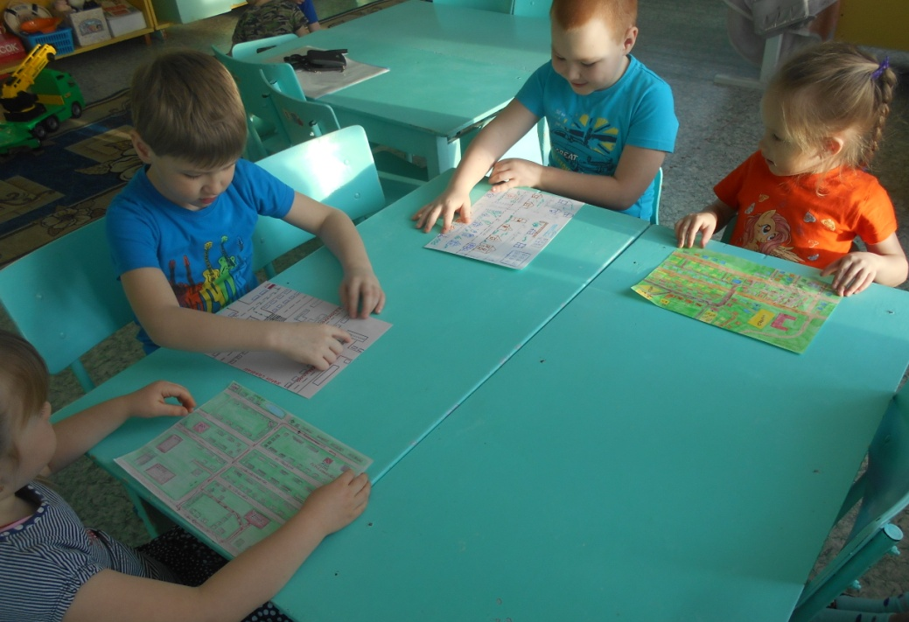
Культурно – патриотический блок
Рассматривание альбомов: «п. Игра», «Животные и растения Удмуртии»
«Мой путь от дома до детского сада»

Slide 5
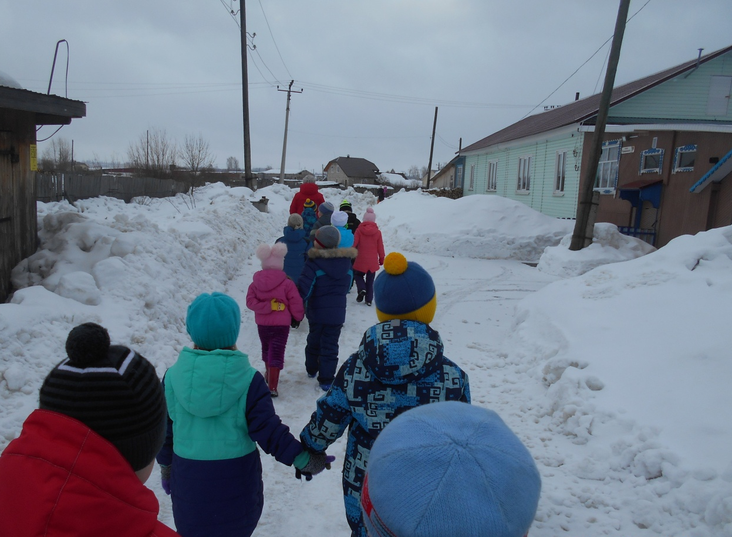
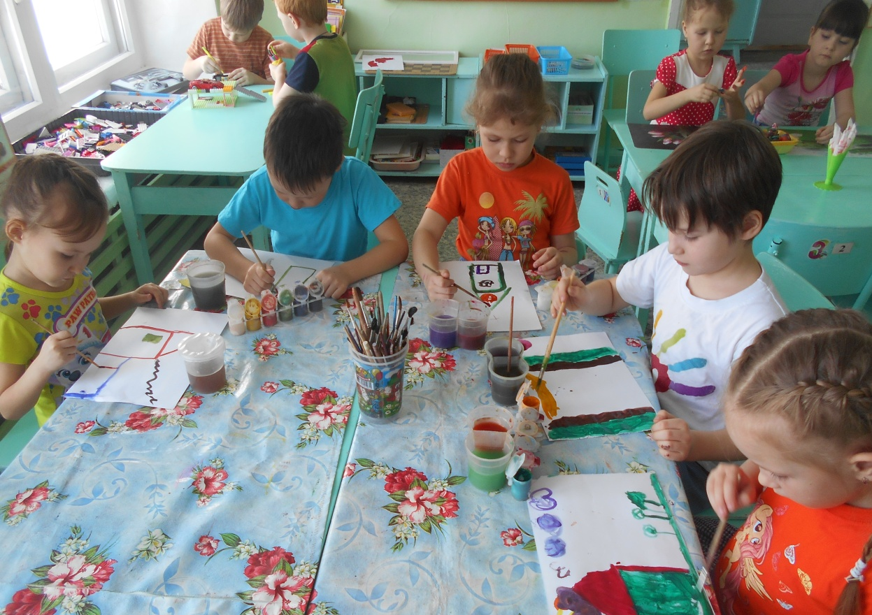
Целевая прогулка по улицам поселка.
Рисование «Мой дом, моя улица»

Slide 6
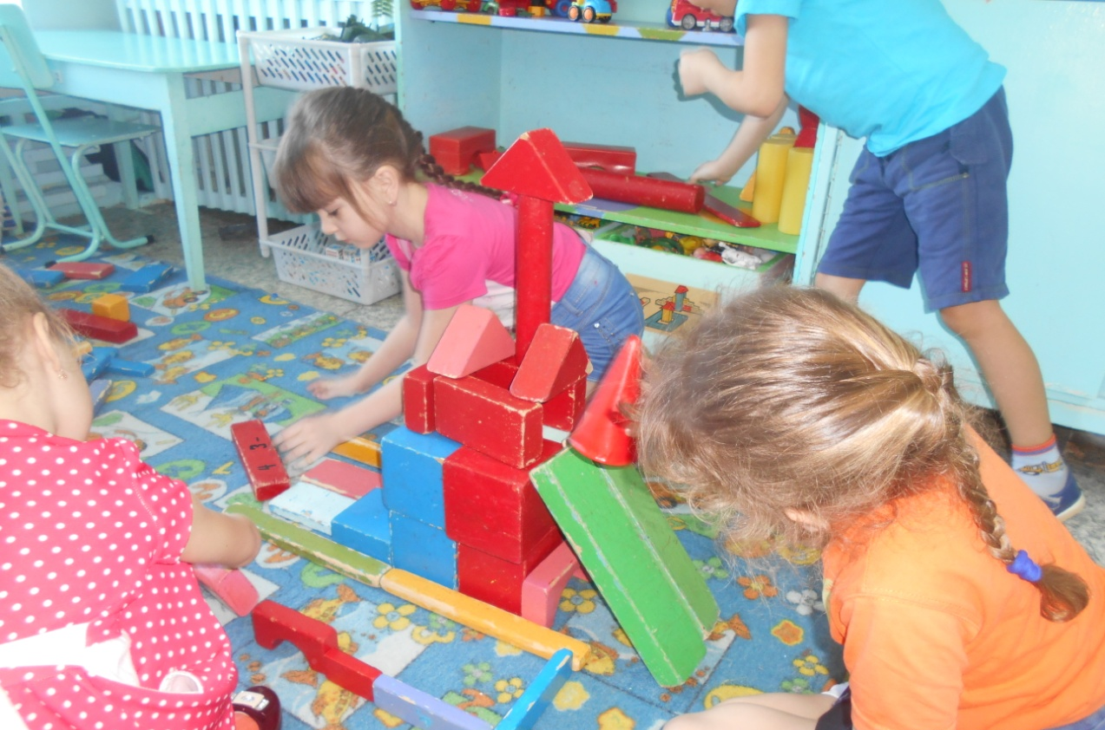
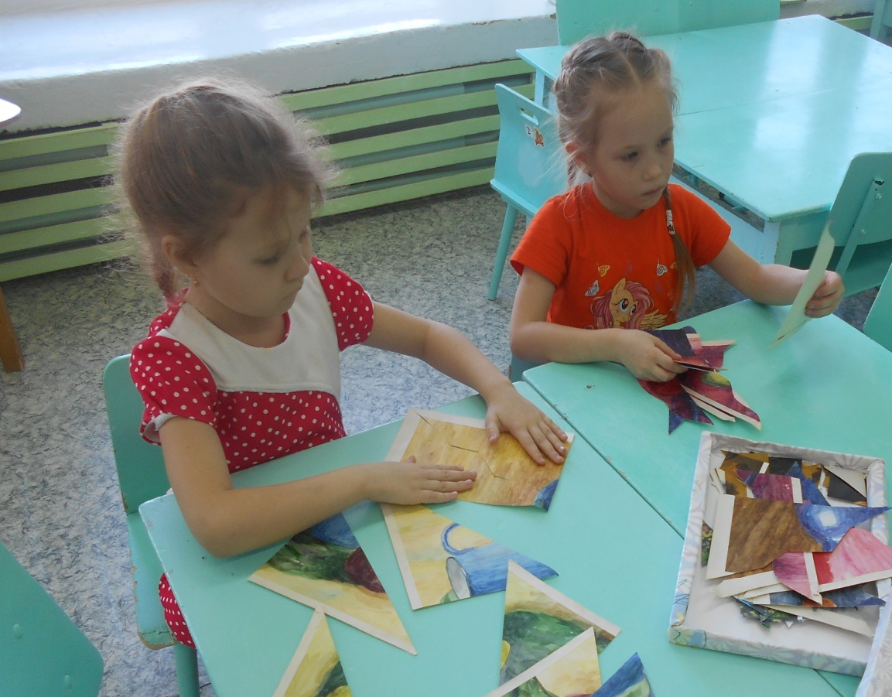
Конструирование
«Мой дом», «Дом построим, будем жить»
Дидактическая игра «Угадай , что это?»

Slide 7
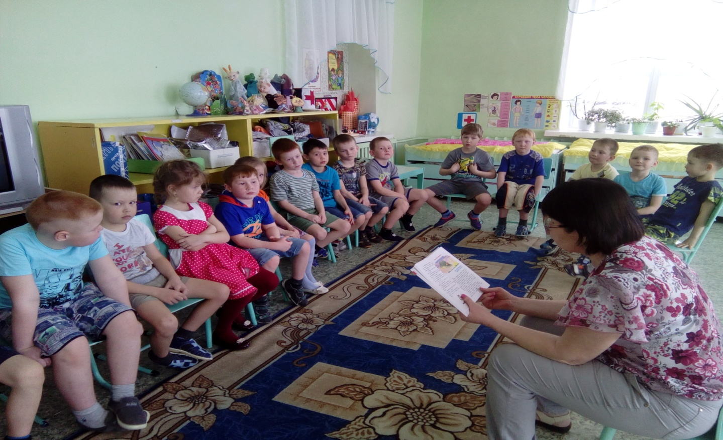
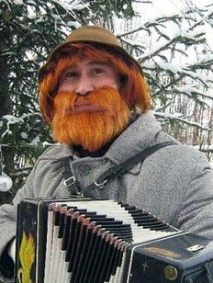
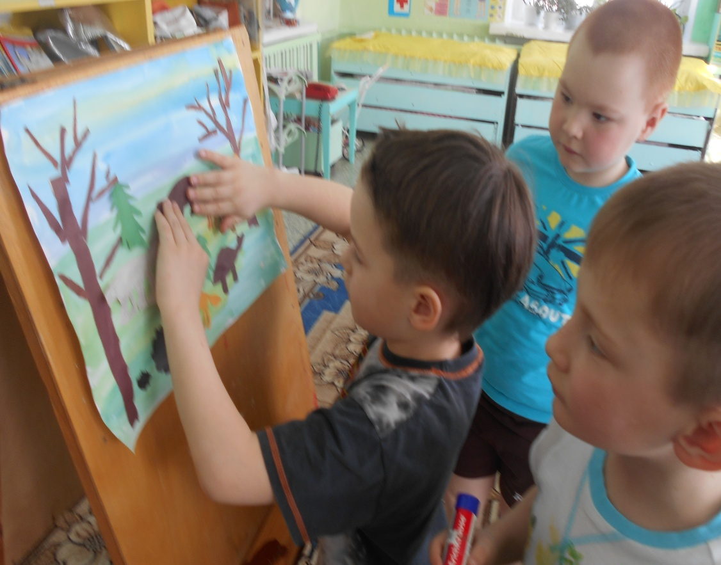
Знакомство со сказочным персонажем Игринского района Лопшо Педунем, чтение сказок.
Коллаж «Обитатели леса»

Slide 8
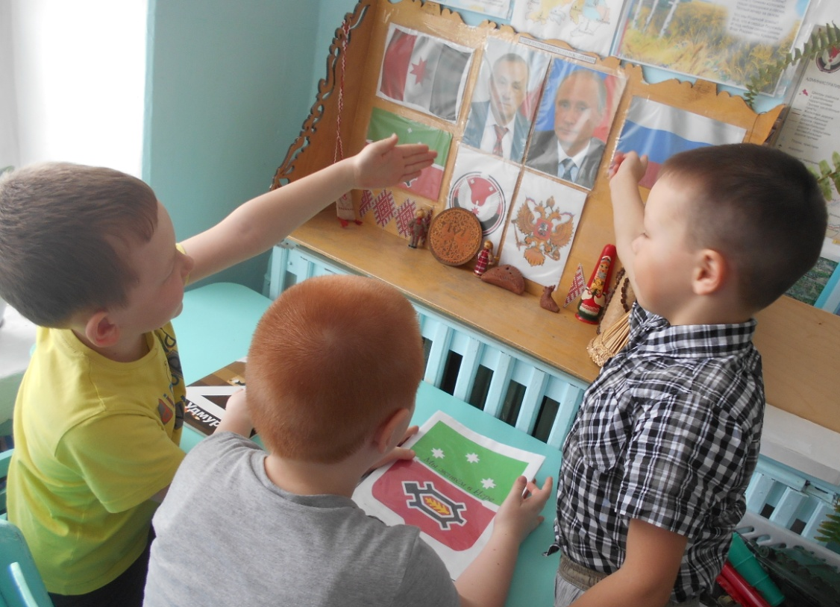
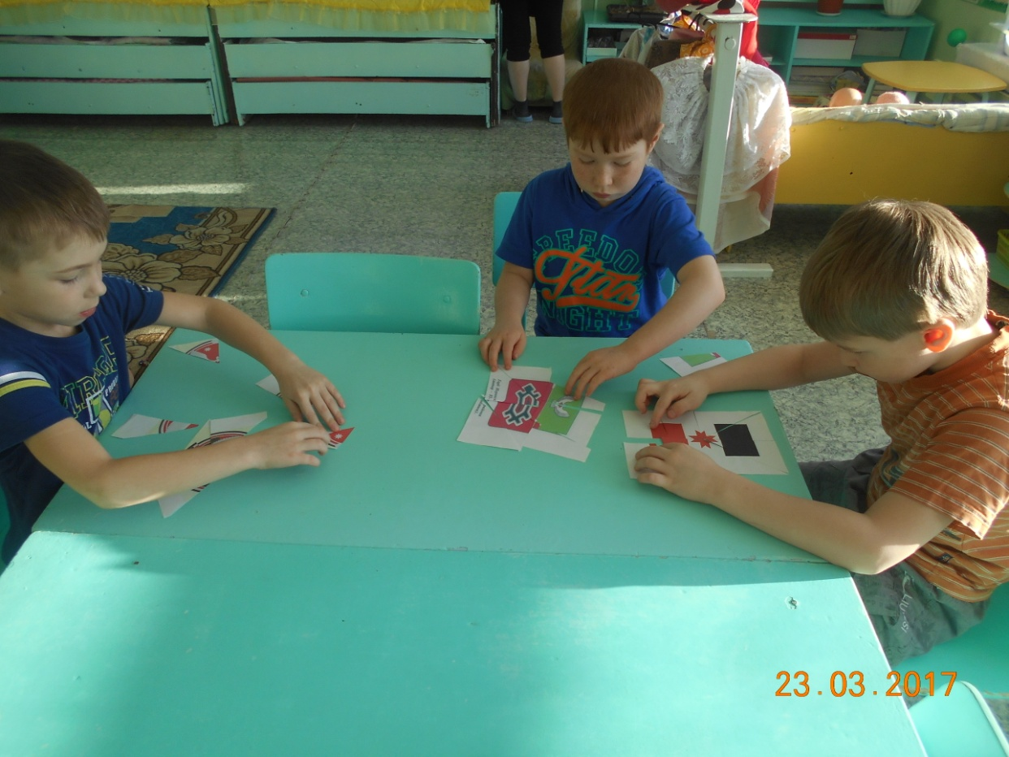
Рассматривание альбома «Символика населённых пунктов У.Р.»
Дидактическая игра
«Собери герб, флаг»

Slide 9
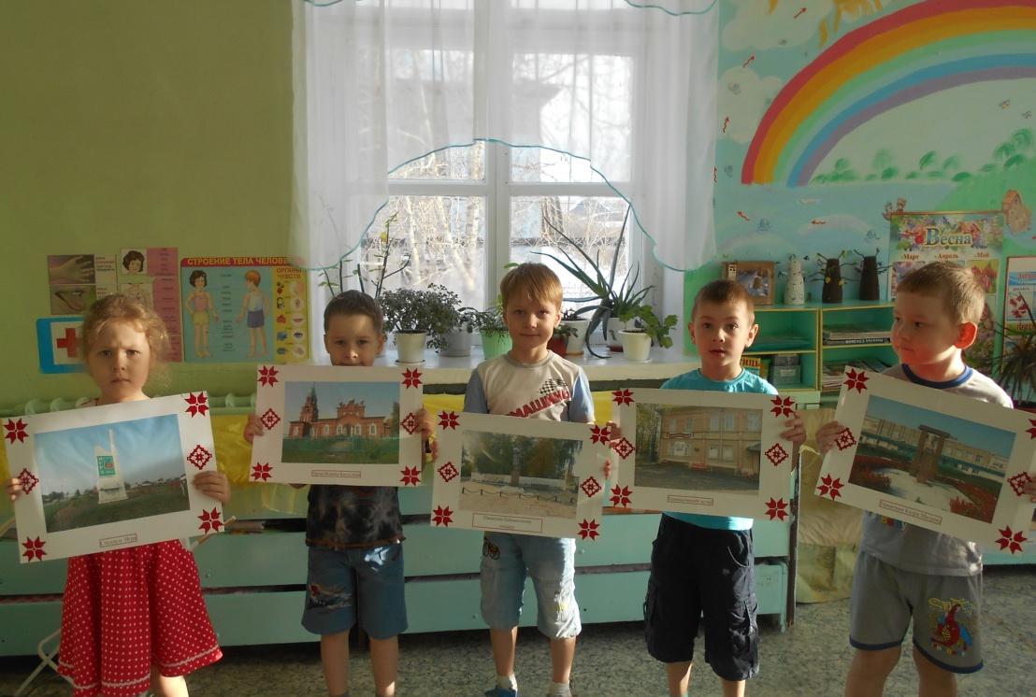
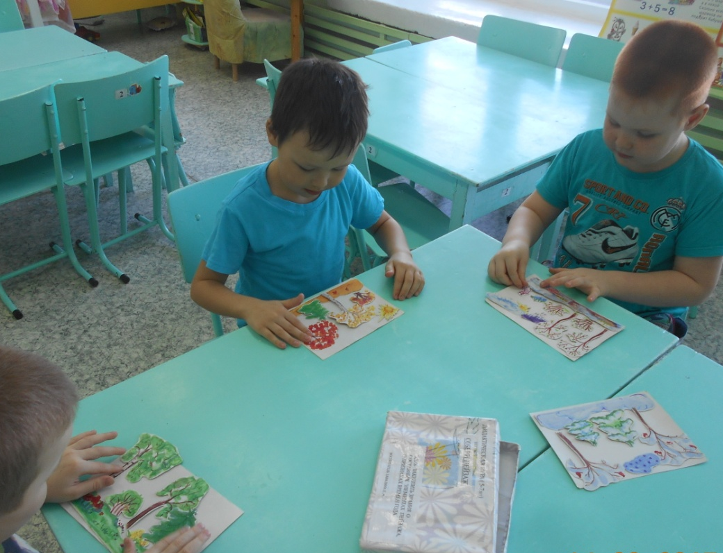
Беседа о достопримечательностях посёлка Игра.
«Дидактическая игра «Составь пейзаж»

Slide 10
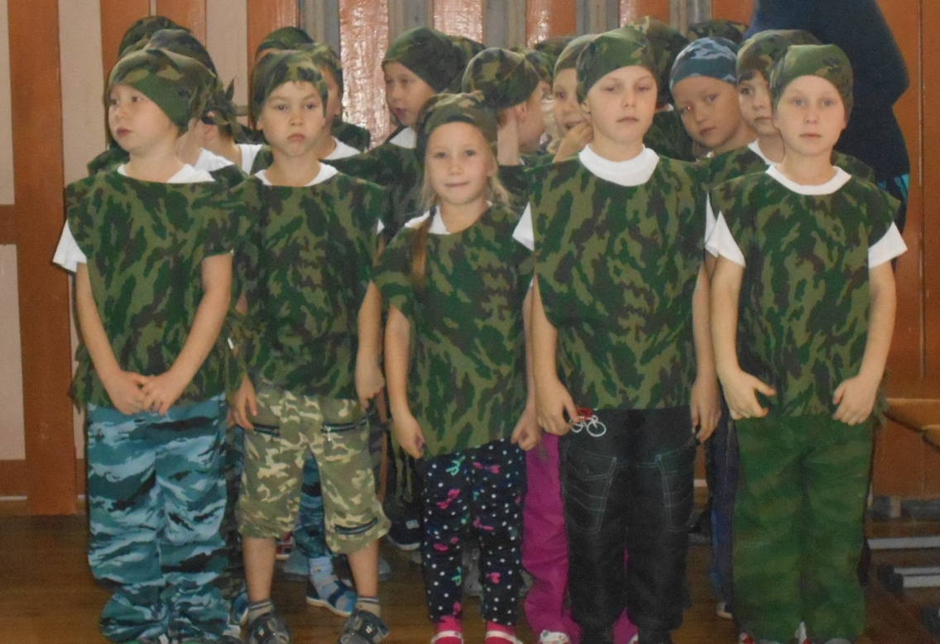
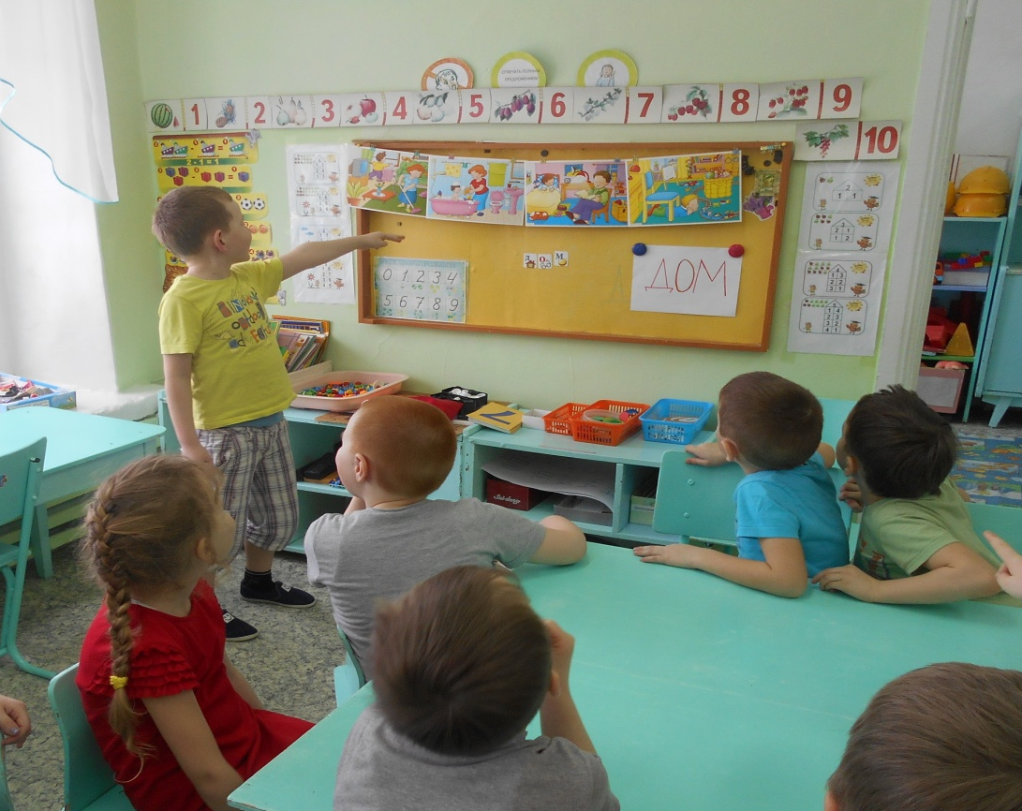
Прослушивание гимна У.Р., Р.Ф.
игра «Угадай сказку»

Slide 11
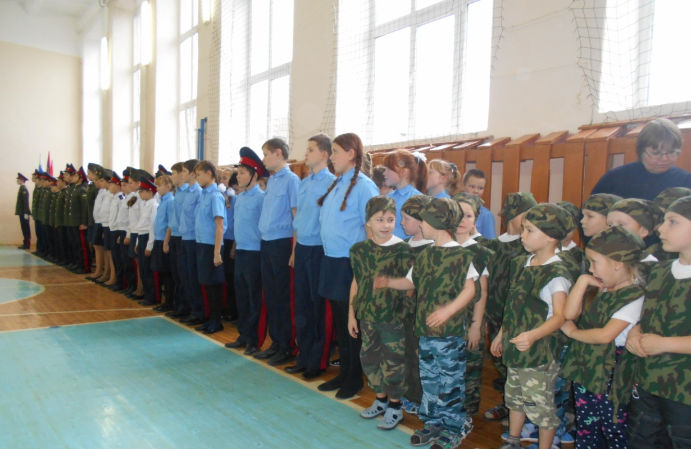
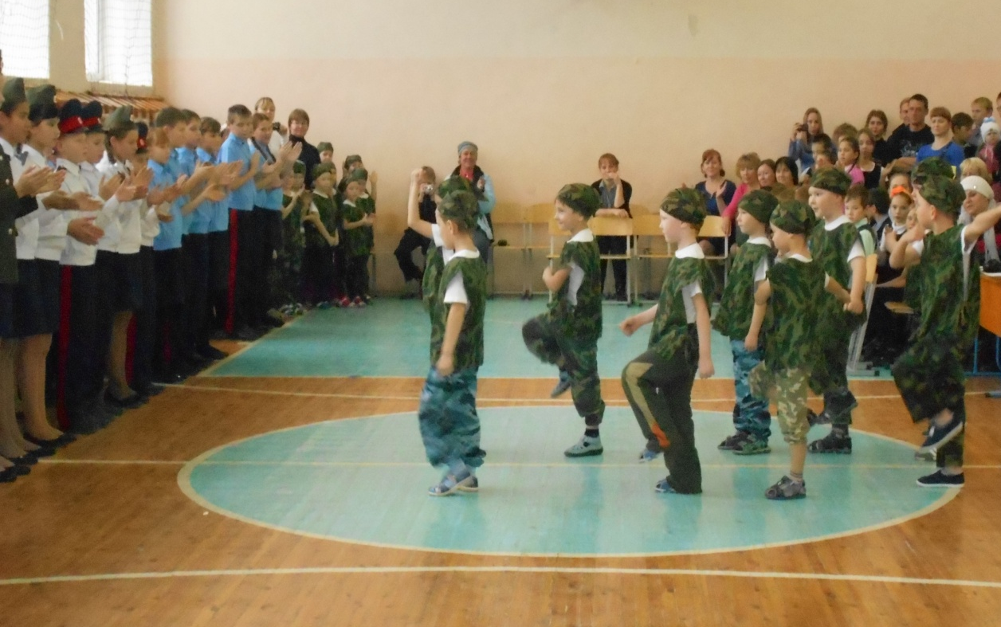
Гражданско- патриотический блок

Slide 12
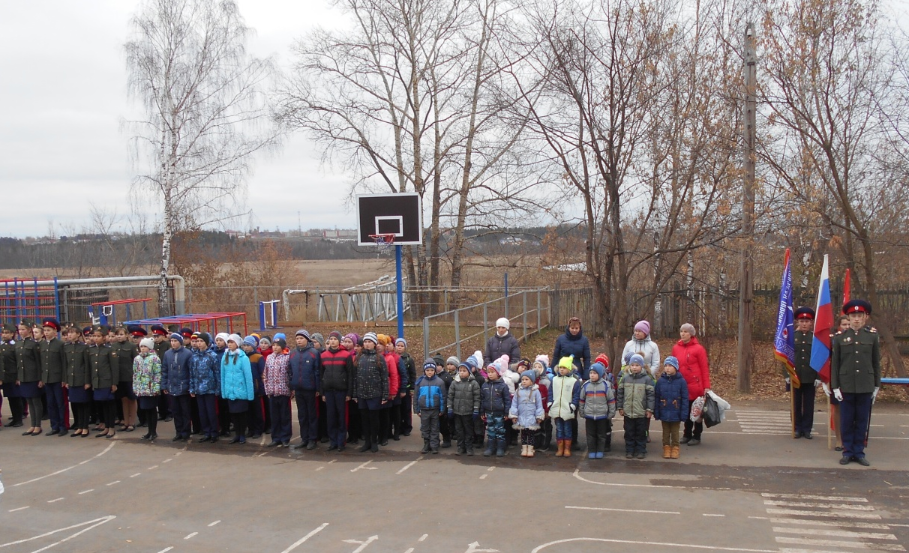
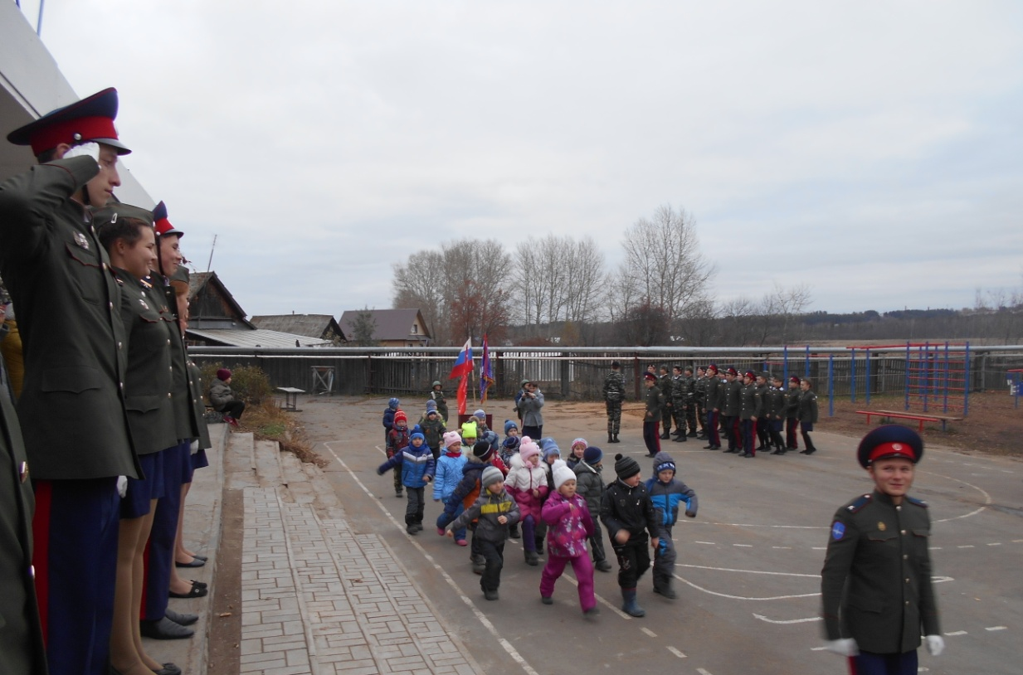

Slide 13
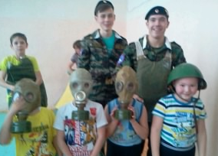
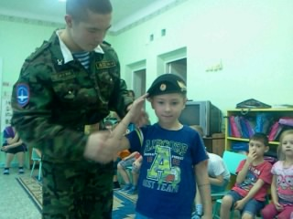

Slide 14
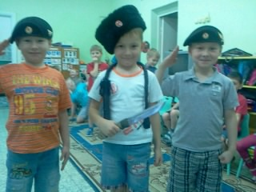
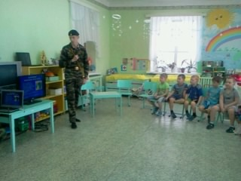

Slide 15
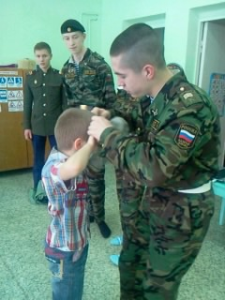
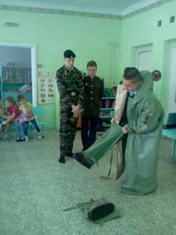

Slide 16
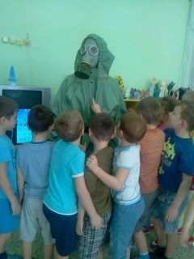
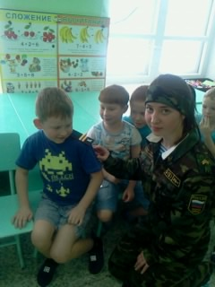

Slide 17
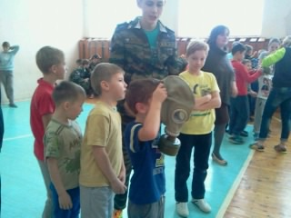
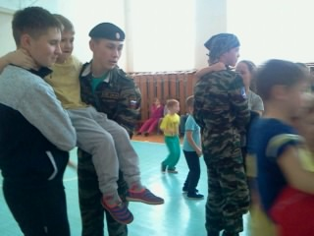

Slide 18
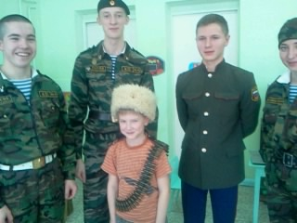
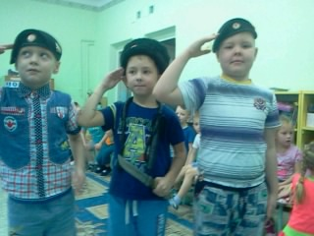

Slide 19
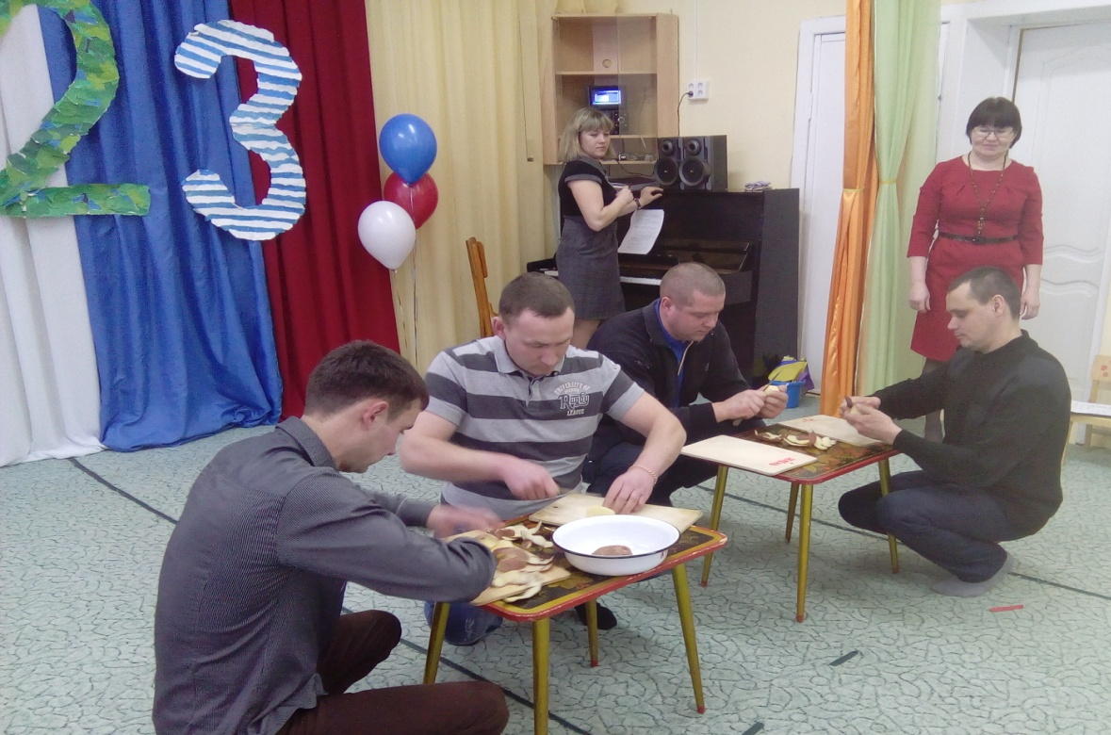
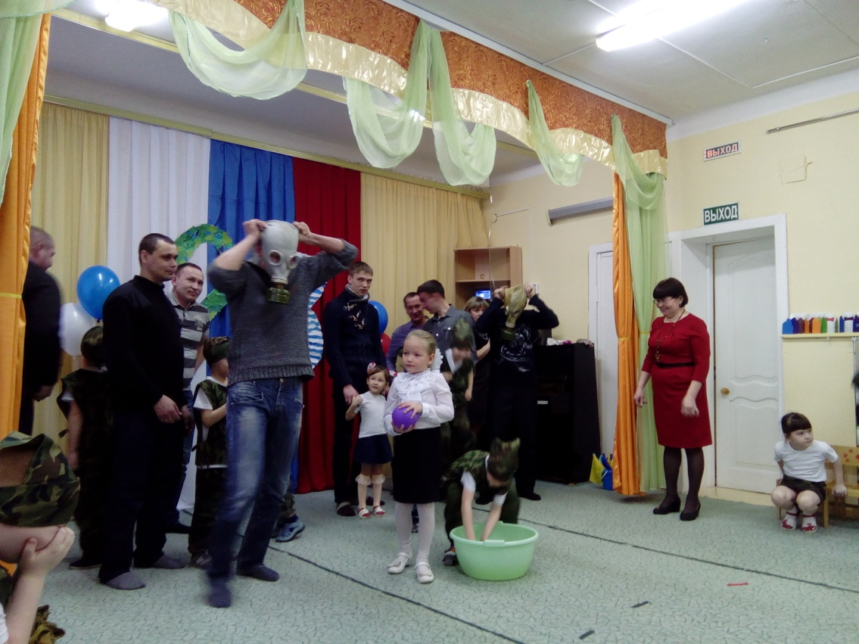
Героико- патриотический блок

Slide 20
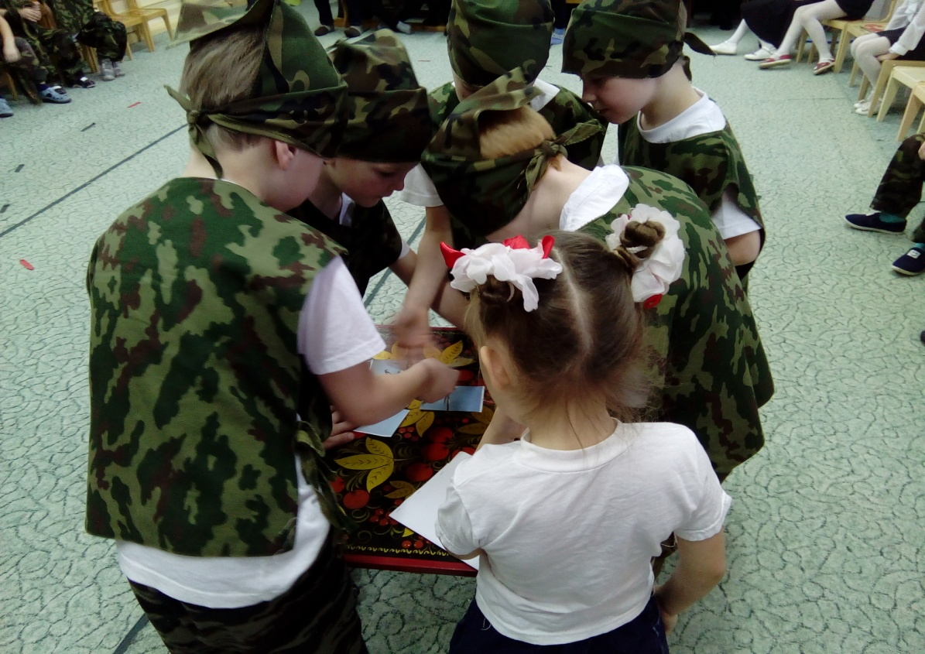
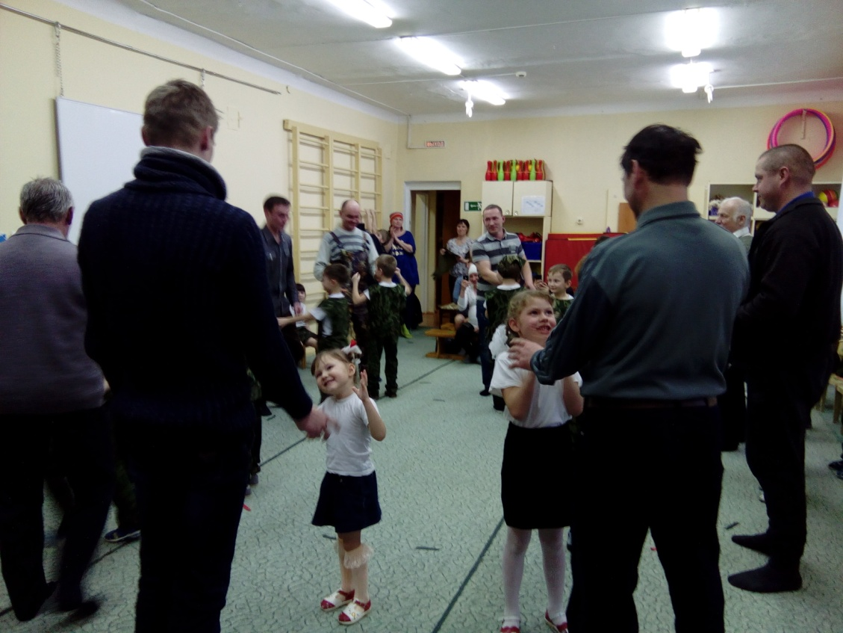

Slide 21
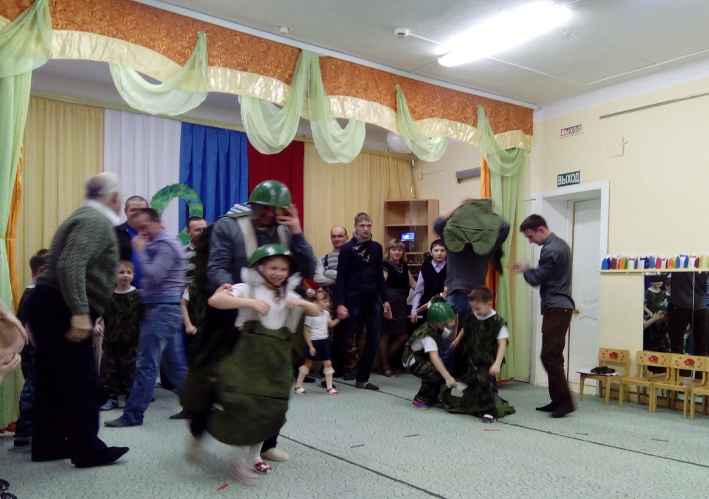
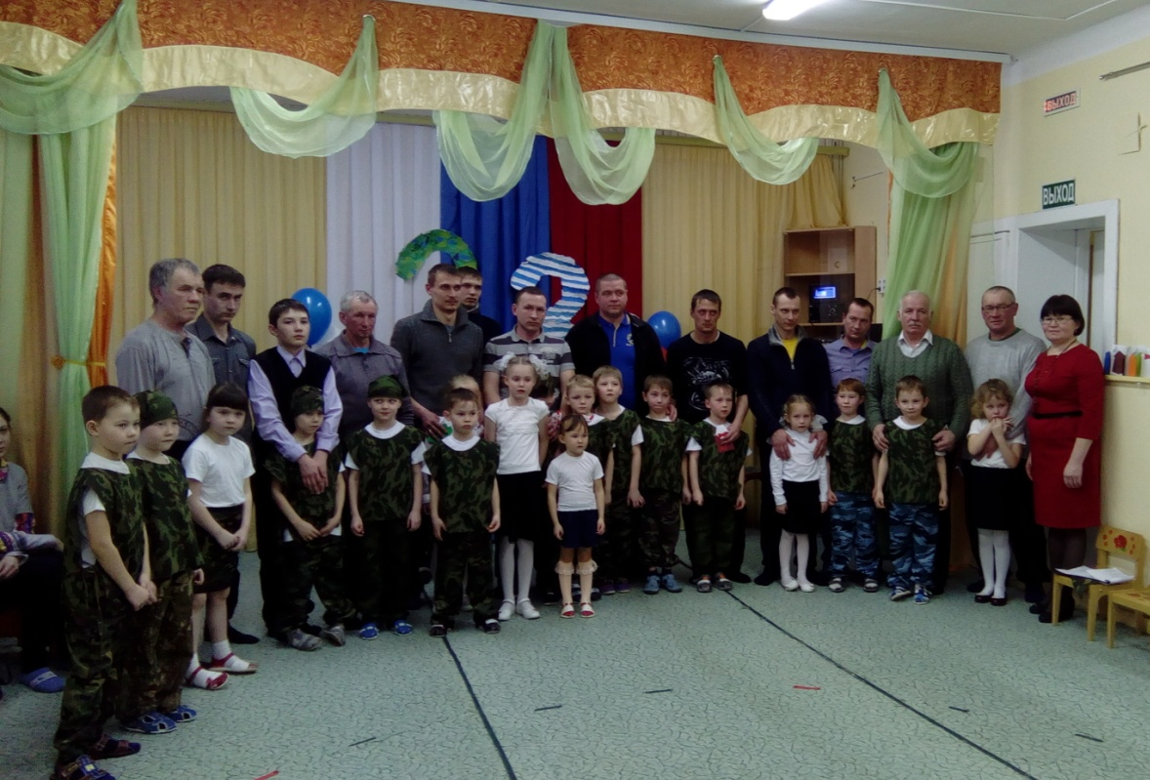

Slide 22
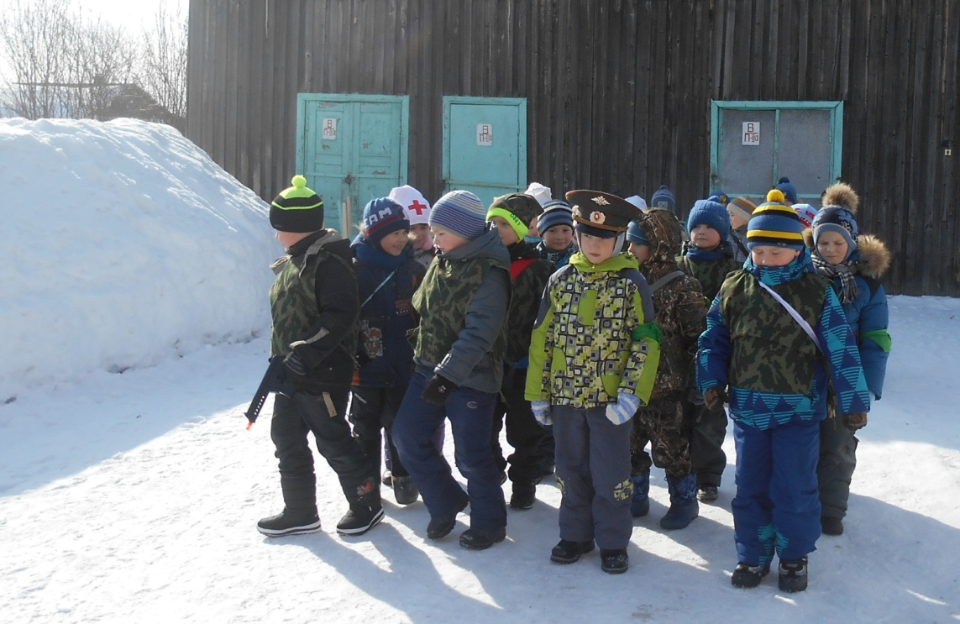
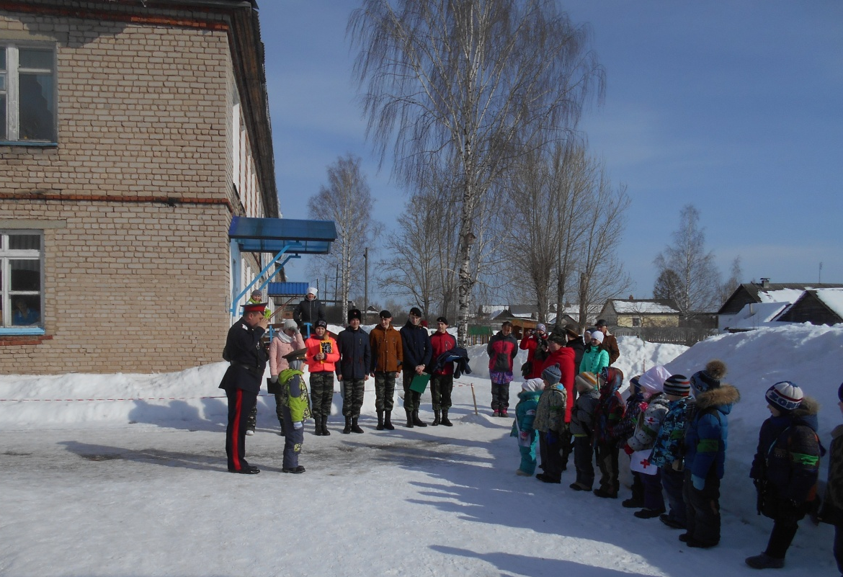

Slide 23
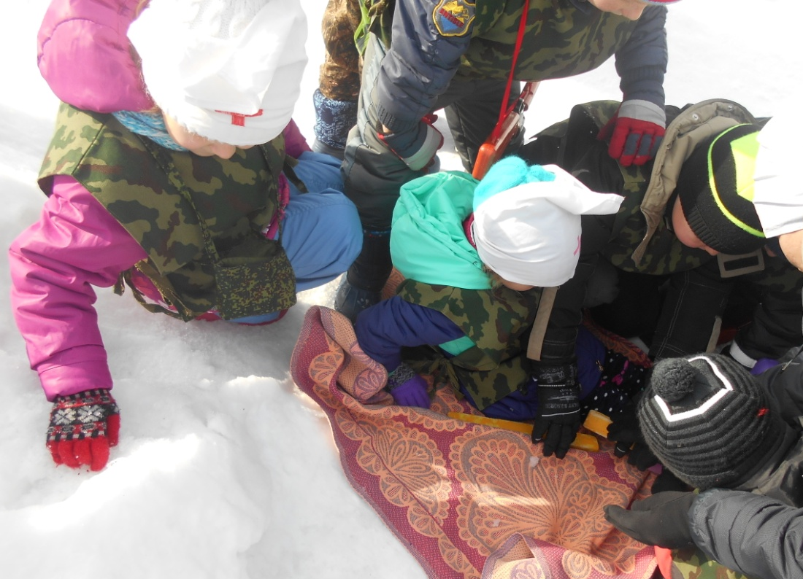
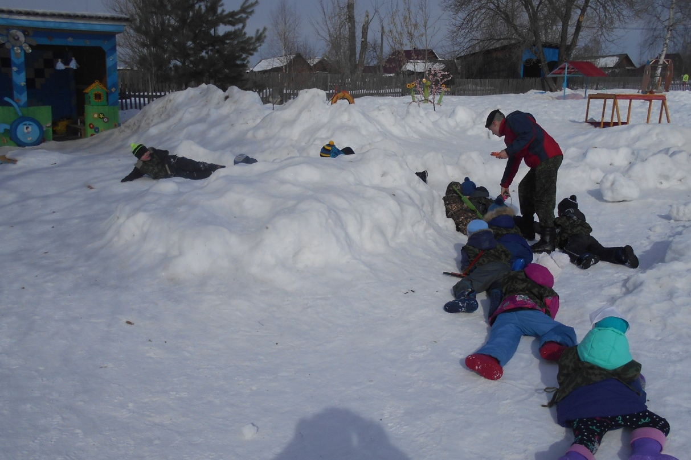

Slide 24
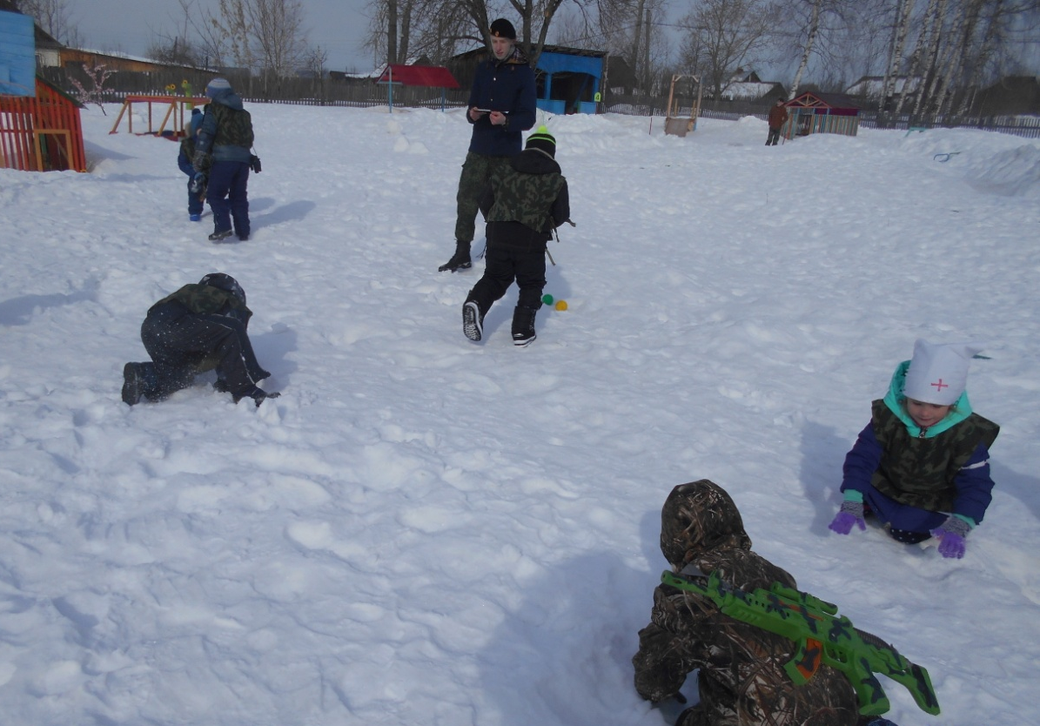
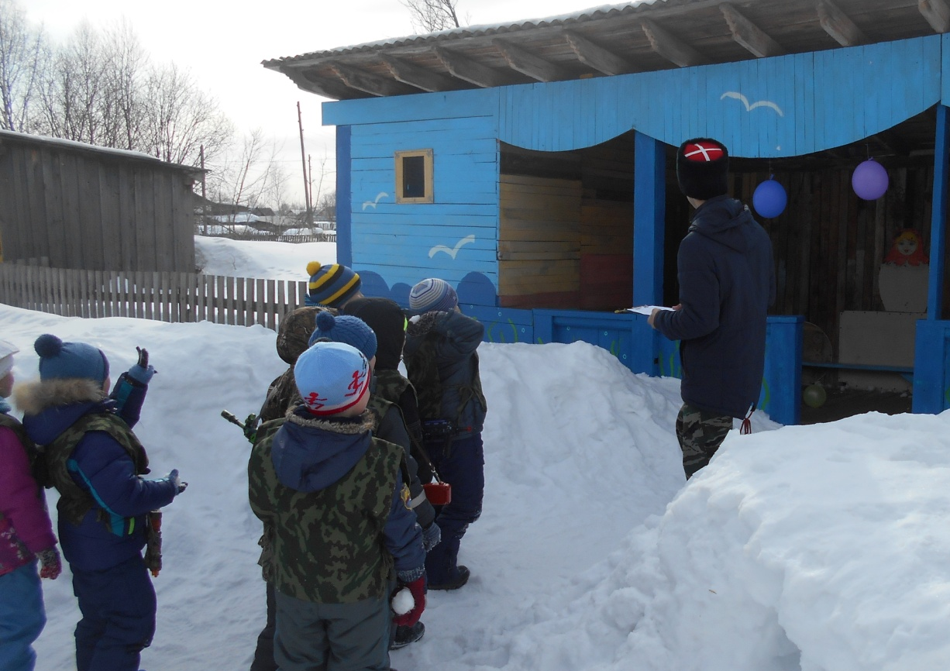

Slide 25
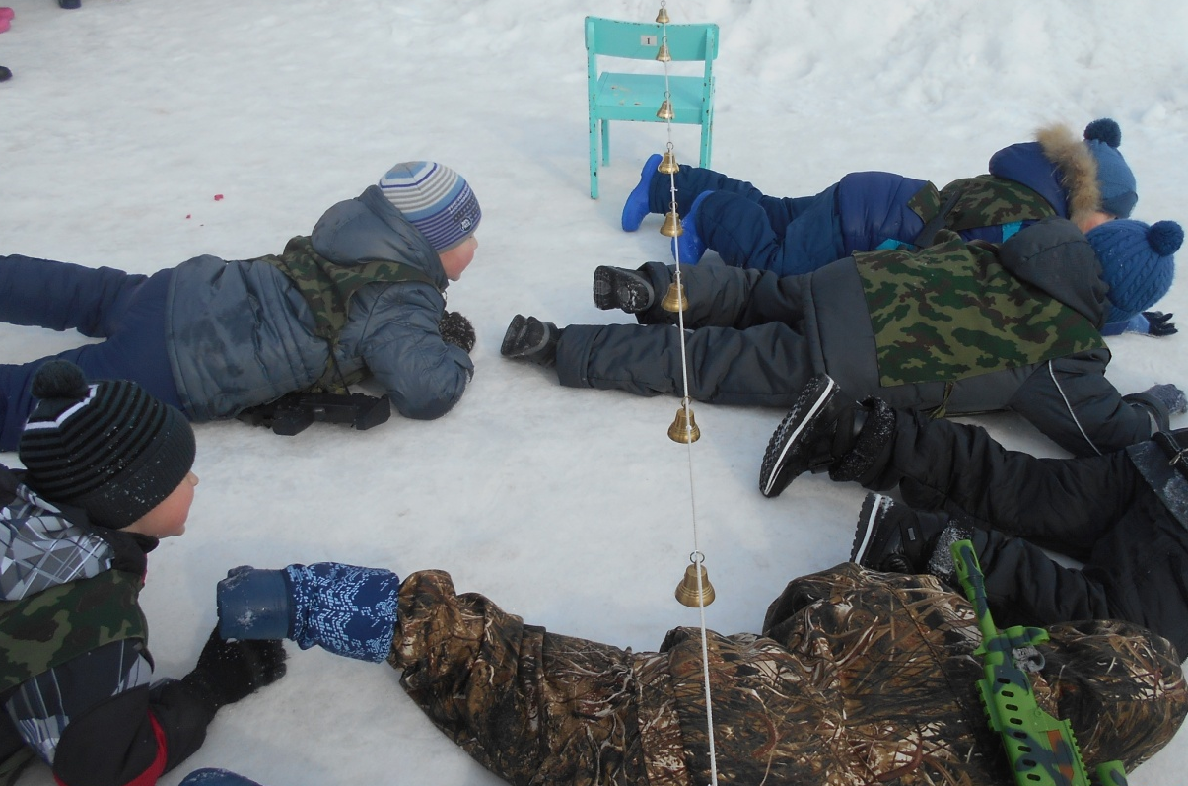
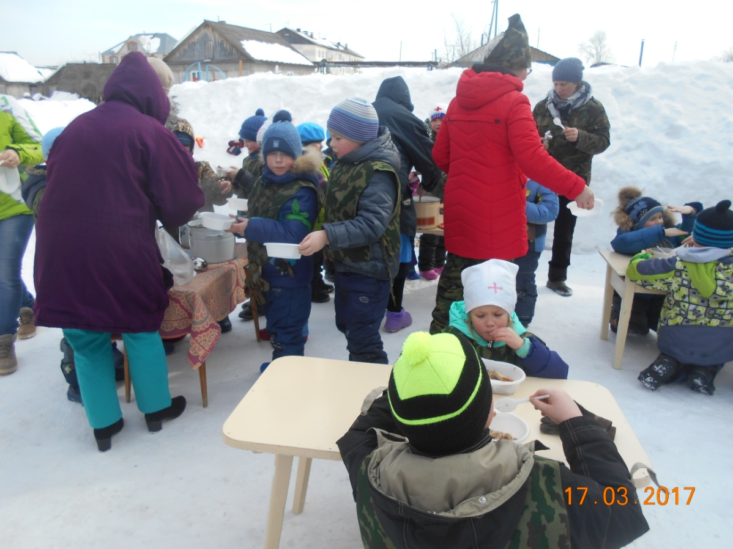

Slide 26
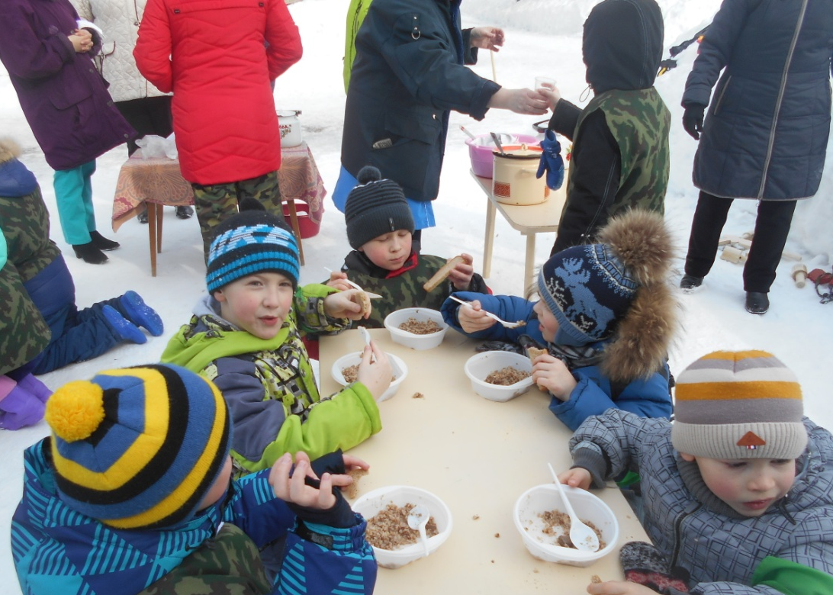
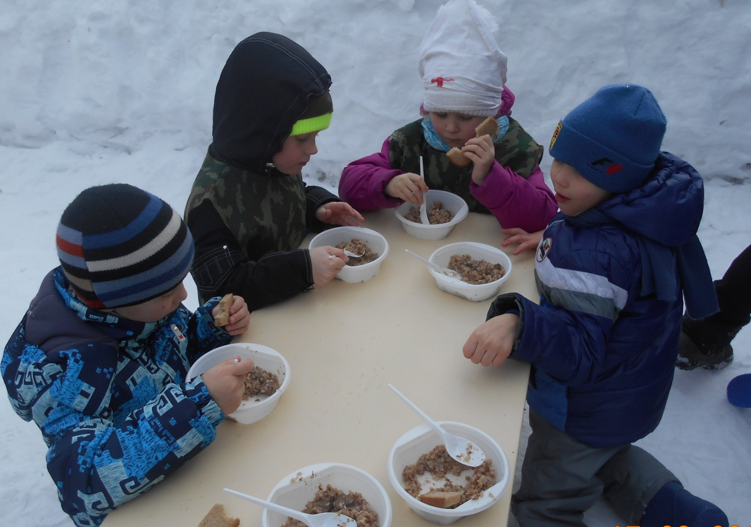

Slide 27
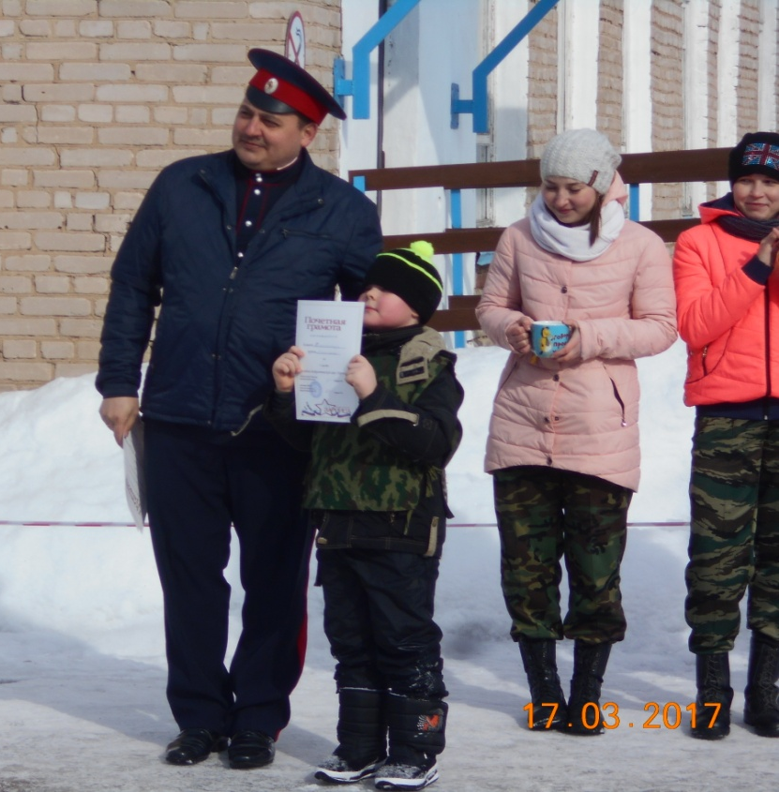
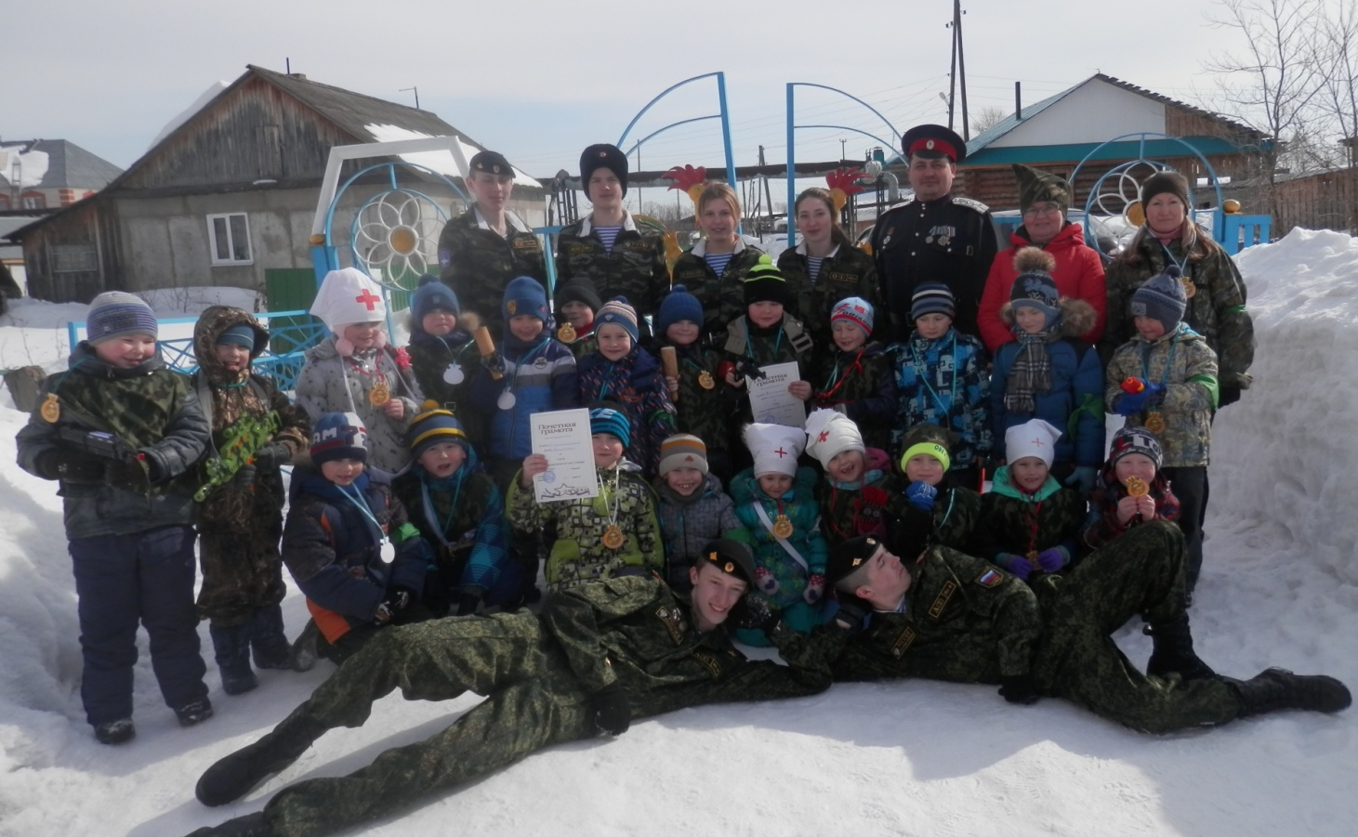

Slide 28


Slide 29


Спасибо за внимание!

